Slide 1
ВНЕДРЕНИЕ "БИОМЕТРИЧЕСКОЙ" БЕЗОПАСНОСТИ В УЧЕБНЫХ ЗАВЕДЕНИЯХ

Slide 2
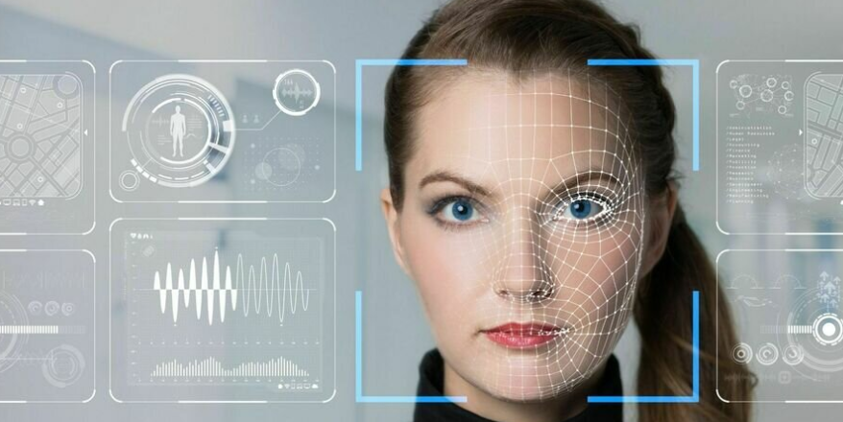
Цель проекта:
Добавить в учебные и высшие учебные заведения биометрический вход для учащихся для повышения общей безопасности обучающихся

Slide 3
Почему такой метод ?
Данный метод освобождает от применения специального пропуска, который может потеряться, но и помогает обезопасить учреждение от лиц, которые не являются учащимися, также эта система, связанная с базой данных, сможет показывать, когда конкретный ученик или студент, заходил и покидал здание для большего контроля и безопасности

Slide 4
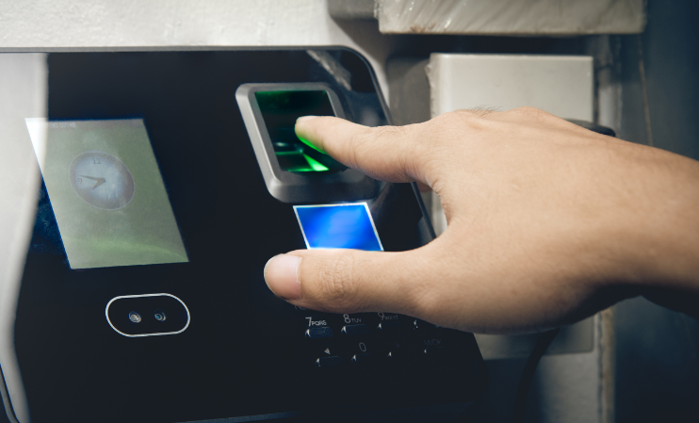
Почему Биометрия Лица, а не отпечаток пальца?
В целях гигиены, дистанционное подтверждение личности обеспечивает чистоту рук и низкую вероятность передачи инфекций

Slide 5
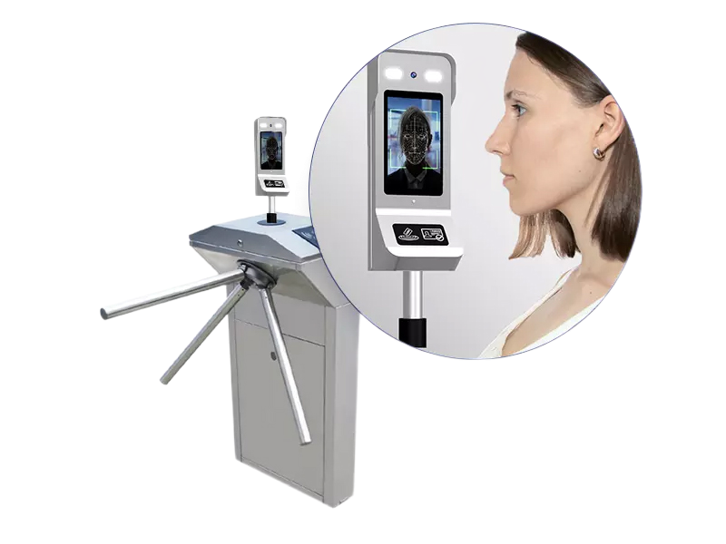
Какой продукт будет продаваться?
Основным продуктом будет Турникет
с распознаванием лиц

Slide 6
Какую и чью проблему решает ?
Турникет с биометрическим считывателем решает проблему безопасности в государственных и учебных заведениях, а также решает проблему гигиены

Slide 7
Бизнес модель
Привлечение финансовых ресурсов со стороны государства и заинтересованных учреждений. Разработка и производство терминала, в который будет внедрён биометрический датчик. Предоставление произведённого продукта в государственные и образовательные организации, за счет чего и будет образована прибыль

Slide 8
Каналы продвижения будущего продукта
Интернет-маркетинг
Прямые продажи
Участие в выставках и конференциях
Сеть дистрибьюторов

Slide 9
Ценностное предложение
Удобство использования
По сравнению с конкурентами наш проект более безопасен благодаря качественной защите БД
Предоставление помощи от консультантов

Slide 10
Команда проекта
Гуртовой Александр Витальевич
Тищенко Сергей Андреевич
Дроков Никита Вадимович
Джуманьязов Нурмухамед Шахимович
Маханин Матвей Евгеньевич
Спасибо за внимание!

